Slide 1
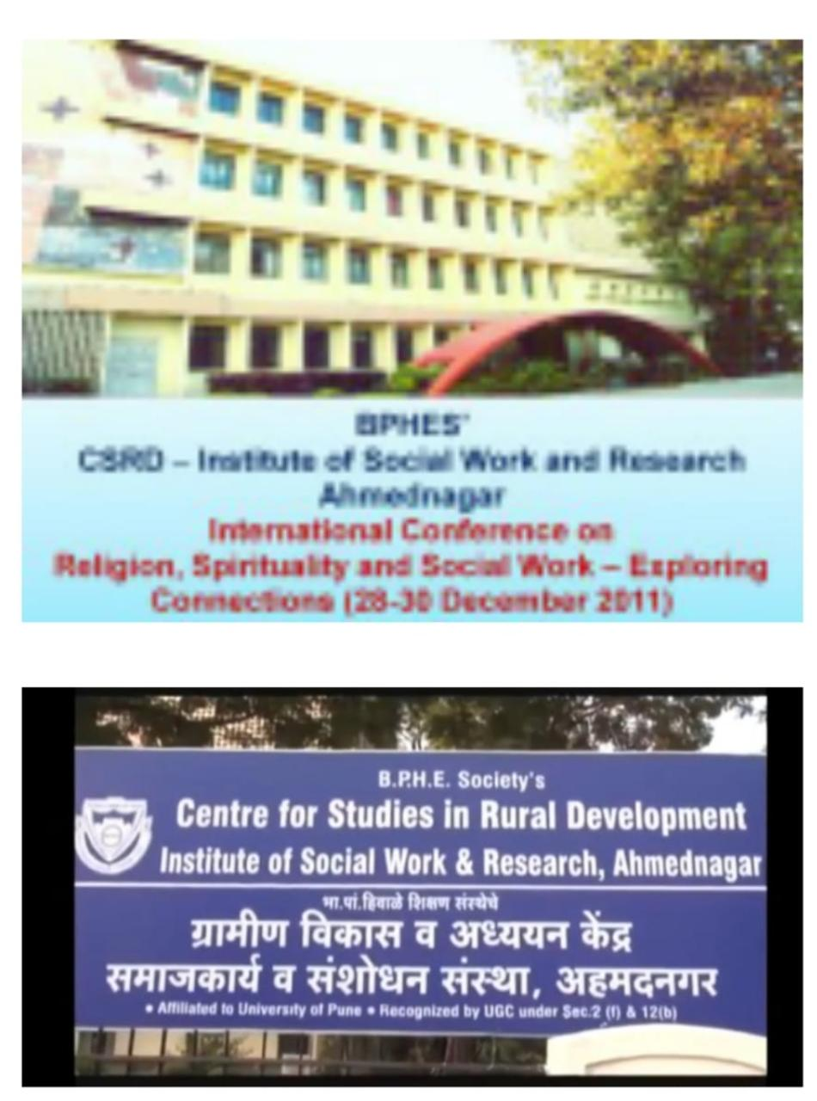
BPHES
CSRD Institute of social work and research, Ahmednagar national conference on
Theme: social work response to covid-19 situation
विद्यार्थ्याचे नाव –निकिता प्रभाकर कंटाळे
समाजकार्य स्नातक भाग-2
क्षेत्र कार्य पर्यवेक्षिका चे नाव – डॉ जैमॉन वर्गीस
पेपराचे शीर्षक – समुदाय विकास आणि महामारी च्या परिस्थितीमध्ये मानसिक आरोग्यावर समाजकार्यकर्त्याची भूमिका.
संस्थेचे नाव -१) कृषी विकास व ग्रामीण प्रशिक्षण संस्था, मलकापूर
२) दिव्य फाउंडेशन बुलढाणा.

Slide 2


शोध निबंध
पेपराचे शीर्षक – समुदाय विकास आणि महामारी च्या परिस्थितीमध्ये मानसिक आरोग्यावर समाजकार्यकर्त्याची भूमिका....
पार्श्वभूमी -
प्रस्तावना -
सत्र तिसऱ्या क्षेत्राची ओळख -
सत्र चौथ्या क्षेत्राची ओळख –
सामाजिक संशोधन-

Slide 3
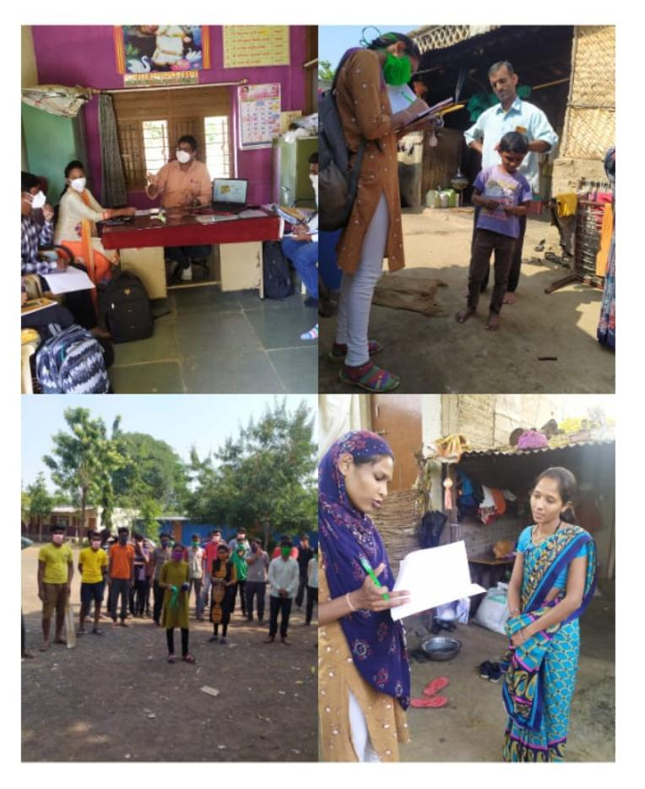
क्षेत्रकार्या तील उपक्रम/कार्यक्रम
तिसऱ्या सत्रात केलेल्या उपक्रमाची यादी -
१)तळणी गावात दहा पोषण परसबागा तयार करून देणे.
२)तळणी ग्रामाचा बेसलाईन सर्वे करणे
३)स्किल इंडिया अंतर्गत महिला सक्षमीकरण कार्यक्रम राबविणे
४)दृष्टी कृषक ॲप चे प्रमोशन करणे
५)कोविड-१९ संदर्भात युवकांमध्ये जनजागृती करणे
६)तळणीग्रामातील जनता कॉन्व्हेंट येथील विद्यार्थ्यांच्या पालकांच्या मताचे अध्ययन
७)जागतिक एड्स दिनानिमित्त युवकांमध्ये जनजागृती करणे.
८)संविधान दिन साजरा करणे
९)तळणी गावाचा सामाजिक नकाशा काढणे

Slide 4
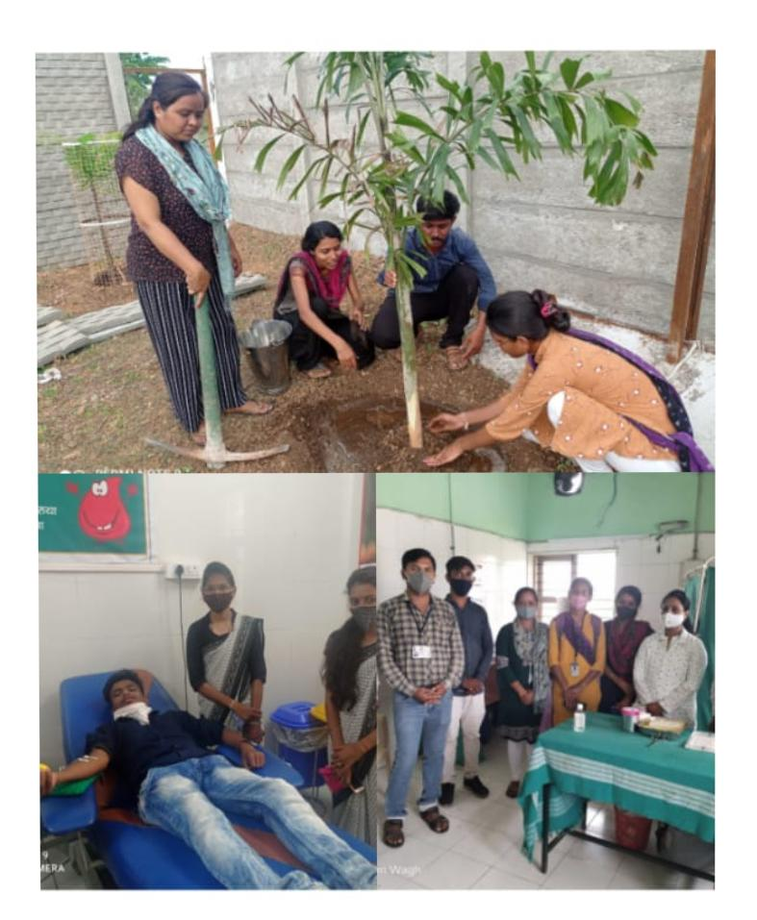
चौथ्या सत्रात केलेल्या उपक्रमाची यादी -
१)कोविड-१९जनजागृती,लसीकरण मोहिमे अंतर्गत वरवंड ग्रामा आतील प्राथमिक आरोग्य केंद्रात लसीकरण कॅम्प आयोजित करणे
२)दिव्य सेवा निवासी पुनर्वसन प्रकल्प या ठिकाणी वृक्षारोपण करणे
३)संस्थेमध्ये श्रमदान करणे
४)संस्थेतील कार्यालयीन कामे करणे
५) वरवंड ग्रामा मध्ये गृह भेटी देणे
६)संस्थेच्या अंतर्गत विधवा पुनर्विवाह करणे
७)रक्तदान शिबिराचे आयोजन करणे(१७७)
८)वरवंड या ग्रामा मध्ये कोविंड संदर्भात जनजागृती करून ग्रामा आतील लोकांवर या माहामारिचा काय परिणाम झाला याचे अध्ययन करणे
९) संस्थेतील मनोरुग्णांच्या अभ्यास करून प्रशिक्षण घेऊन कार्य केले.

Slide 5
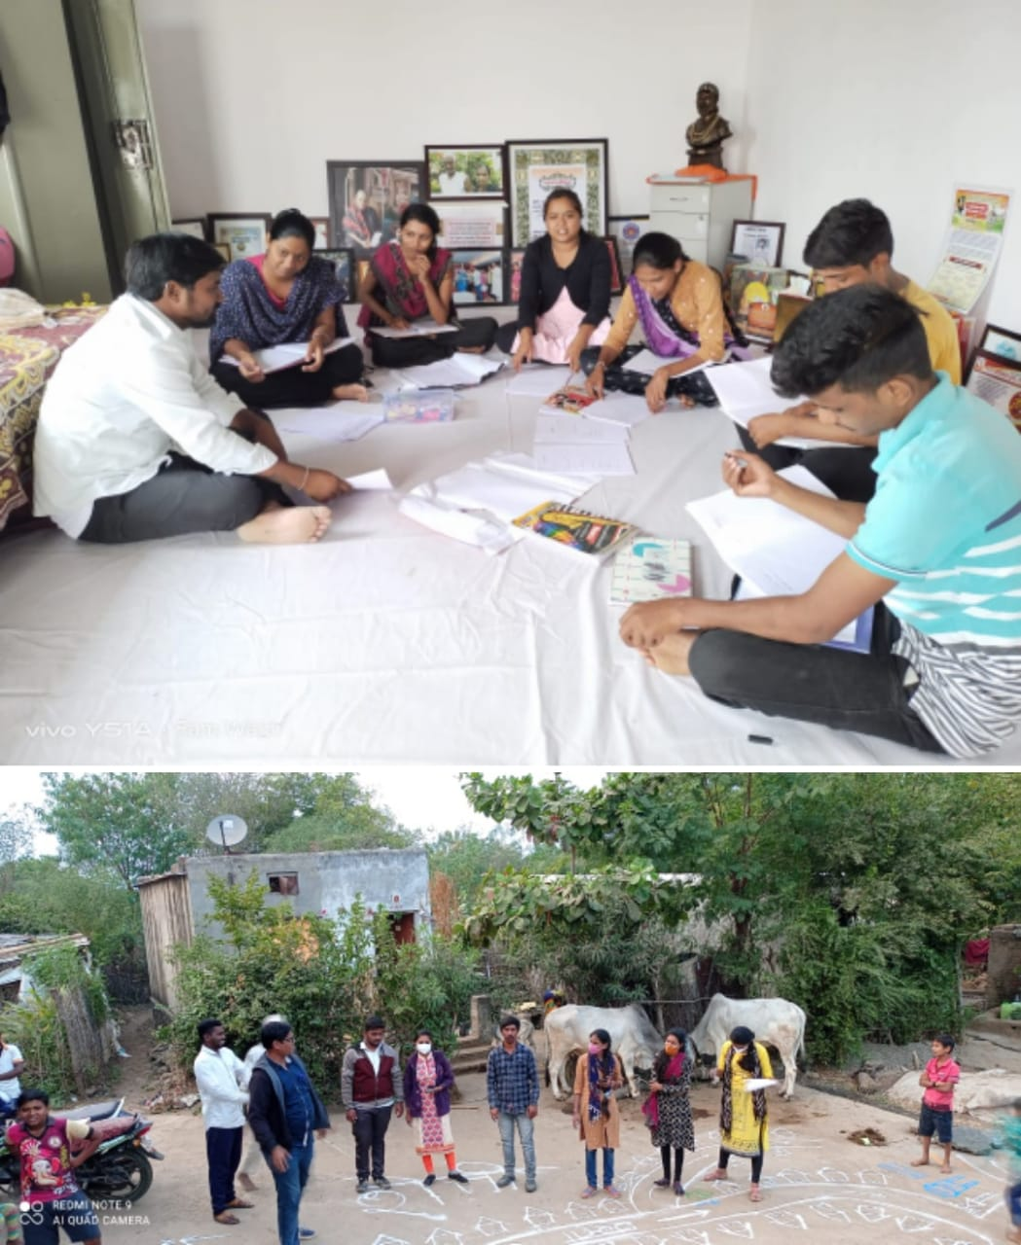
क्षेत्रकार्याचा प्रभाव आणि फरक-
प्रभाव – दोन्ही सत्राच्या क्षेत्र कार्यामध्ये अतिशय सकारात्मक प्रभाव दिसून आला.
फरक -१) सत्र तिसऱ्या मध्ये सामुदायिक विकासावर कार्य करणारी संस्था होती.
२) सत्र चौथ्या मध्ये समाजातील मनोरुग्ण, बेघर ,वृद्ध ,अपंग अशा घटकावर कार्य करणारी संस्था होती.

Slide 6

निरीक्षण -
१)कोविड-१९ मुळे समाजातील लोकांची मानसिक आजारांचे वाढते प्रमाण दिसले
२) तळणी समुदायातील महिलांना दुय्यम दर्जा दिला जातो
३) कोविड-१९ मुळे शाळकरी मुलांवर मानसिक परिणाम होताना दिसला
४) करोना आजारा संदर्भात अनेक समुदायाचे गैरसमज दिसून आले.
५) लोकांची आर्थिक परिस्थिती खालावली.
६) संस्थेतील कार्य अतिशय नियोजन पद्धतीने केले जातात असे दिसून आले
७)संस्थेतील लाभार्थ्यां सोबत कार्य करतानि दिसून आले की मनोरुग्ण यांना सांभाळतांना सायकोलॉजी थेरपी वापरू शकतो
८) समुदायामध्ये डिप्रेशनचे प्रमाण वाढलेले दिसून आले.

Slide 7
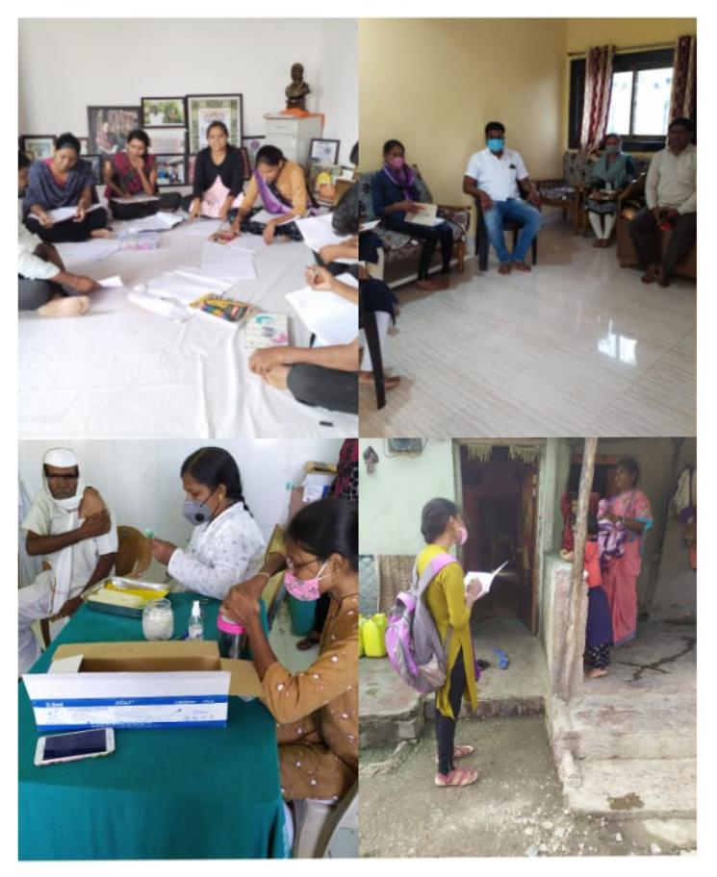
शिकण्यास मिळालेल्या बाबी -
१)सामाजिक नकाशा काढायला शिकले
२) चिकित्सक विचार वृत्ती तयार झाली
३) कार्यक्रम आयोजित करायला शिकली
४) मनोरुग्ण व बेघर यांचा अभ्यास झाला
५) संस्थेचे कार्यालयीन कामे शिकण्यास भेटली
६) समाज कार्याच्या पद्धती प्रत्यक्ष शिकायला भेटल्या.

Slide 8
अडचणी /आव्हाने
लॉकडाउन च्या परिस्थितीमध्ये कार्य करणे सर्वात आव्हानात्मक होते.
ऑनलाइन शिक्षण प्रणालीमुळे अडचणी येत होत्या
संस्थेतील लाभार्थी मनोरुग्ण यांच्यासोबत कार्य करण्यास अडचण
कोविड-१९ लसीकरणासाठी समुदायातील लोकांना प्रोत्साहित करणे अतिशय आव्हानात्मक होते.
लोकांची मानसिकता ओळखण्यास अडचण.

Slide 9
क्षेत्रकार्य दरम्यान क्षेत्रामध्ये झालेले बदल-
कृषी विकास व ग्रामीण प्रशिक्षण संस्थेतील बदल -
दिव्या फाऊंडेशन मधील बदल -
शेवट - (concluding remark) -

Slide 10
धन्यवाद...

